Slide 1
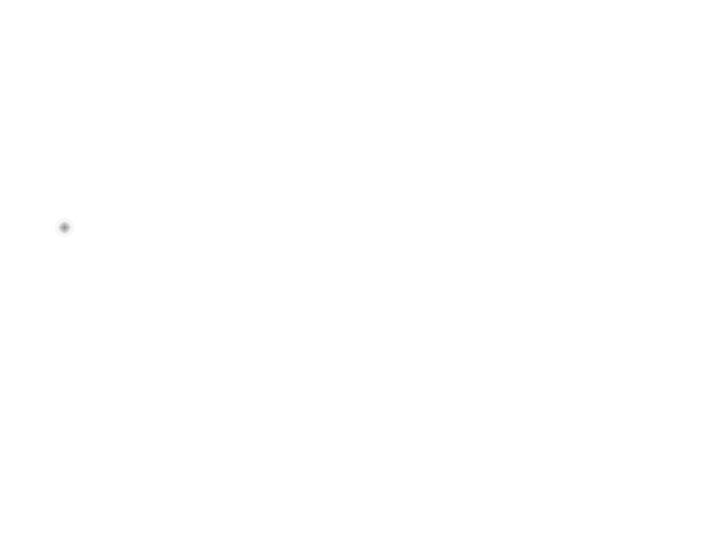
多项式及求和
杜瑜皓
浙江省镇海中学
January 26, 2013

Slide 2

首先我们来看一个问题
n
""" i ^{d} mod m
i =0

Slide 3
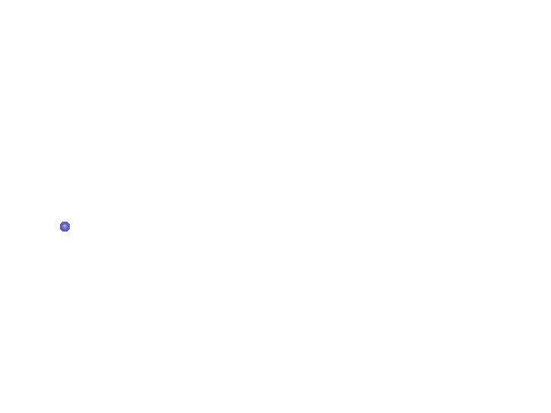
首先我们来看一个问题
n
""" i ^{d} mod m
i =0
d ≤ 50, n ≤ 10¹⁸, m ≤ 10¹⁸

Slide 4
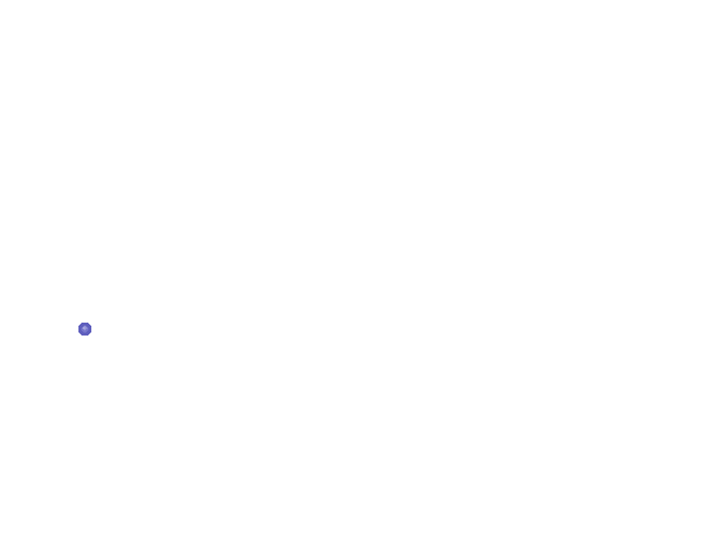
首先我们来看一个问题
n
""" i ^{d} mod m
i =0
d ≤ 50, n ≤ 10¹⁸, m ≤ 10¹⁸
d ≤ 200, n ≤ 10¹⁰⁰⁰⁰, m ≤ 10¹⁸，m为素数

Slide 5
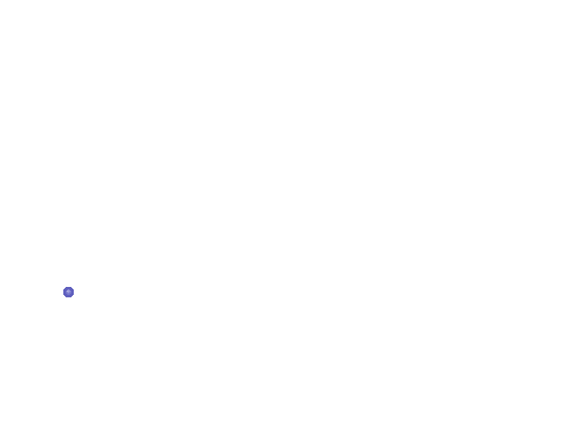
首先我们来看一个问题
n
""" i ^{d} mod m
i =0
d ≤ 50, n ≤ 10¹⁸, m ≤ 10¹⁸
d ≤ 200, n ≤ 10¹⁰⁰⁰⁰, m ≤ 10¹⁸，m为素数
d ≤ 2000, n ≤ 10¹⁰⁰⁰⁰, m ≤ 10¹⁸，m为素数

Slide 6
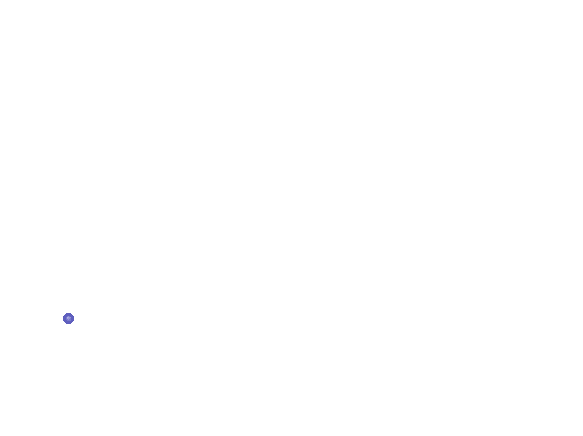
首先我们来看一个问题
n
""" i ^{d} mod m
i =0
d ≤ 50, n ≤ 10¹⁸, m ≤ 10¹⁸
d ≤ 200, n ≤ 10¹⁰⁰⁰⁰, m ≤ 10¹⁸，m为素数 d ≤ 2000, n ≤ 10¹⁰⁰⁰⁰, m ≤ 10¹⁸，m为素数 d ≤ 200000, n ≤ 10¹⁰⁰⁰⁰, m ≤ 10¹⁸，m为素数

Slide 7
1.d ≤ 50, n ≤ 10¹⁸, m ≤ 10¹⁸

Slide 8
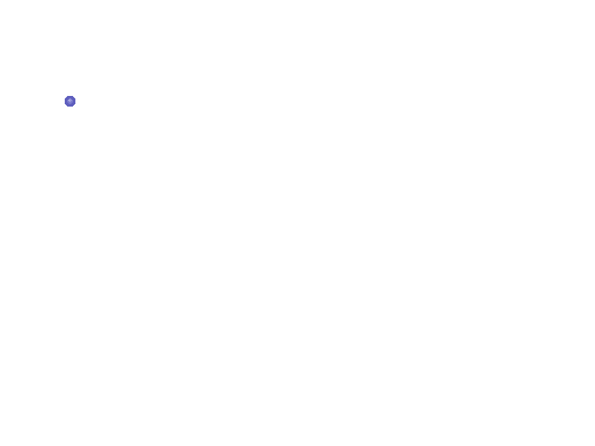
1.d ≤ 50, n ≤ 10¹⁸, m ≤ 10¹⁸
我们令
n−1
S_{d} (n) = """ i ^{d}
i =0

Slide 9
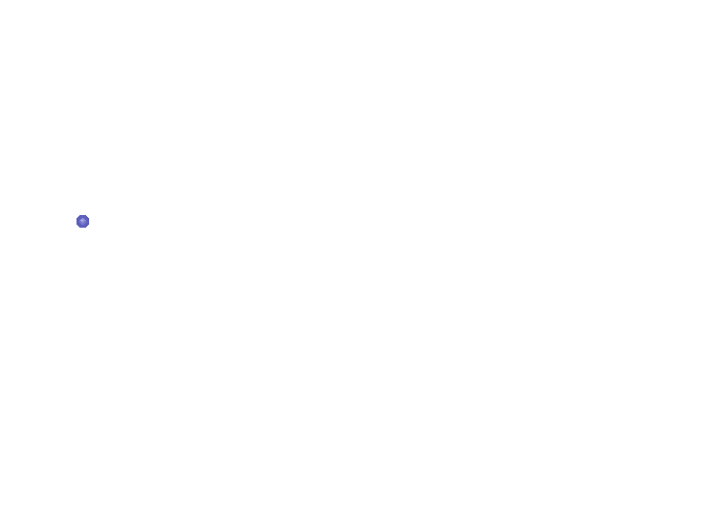
1.d ≤ 50, n ≤ 10¹⁸, m ≤ 10¹⁸
我们令
n−1
S_{d} (n) = """ i ^{d}
i =0
构造向量V_{n} = {S_{d} (n), n⁰, n¹, . . . , n^{d} }^{T}

Slide 10

1.d ≤ 50, n ≤ 10¹⁸, m ≤ 10¹⁸
我们令
n−1
S_{d} (n) = """ i ^{d}
i =0
构造向量V_{n} = {S_{d} (n), n⁰, n¹, . . . , n^{d} }^{T}
转移：
S_{d} (n + 1) = S_{d} (n) + n^{d}

Slide 11
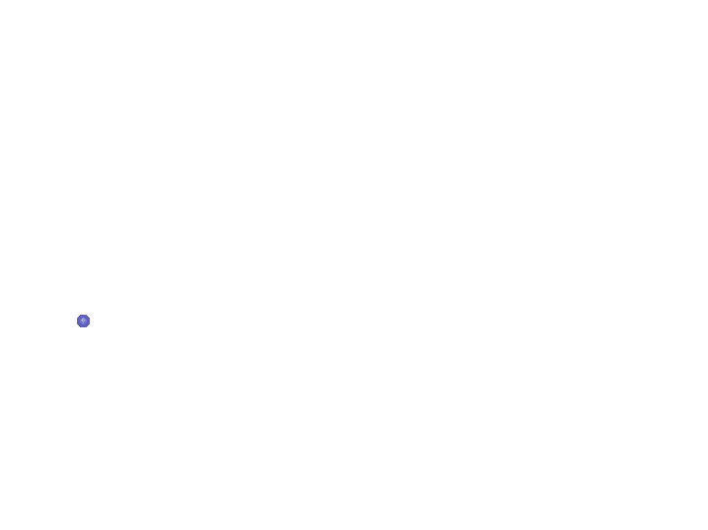
1.d ≤ 50, n ≤ 10¹⁸, m ≤ 10¹⁸
我们令
n−1
S_{d} (n) = """ i ^{d}
i =0
构造向量V_{n} = {S_{d} (n), n⁰, n¹, . . . , n^{d} }^{T}
转移：
S_{d} (n + 1) = S_{d} (n) + n^{d}
i
(n + 1)^{i} = """
j =0
(_{i} \
j
_{n}j

Slide 12
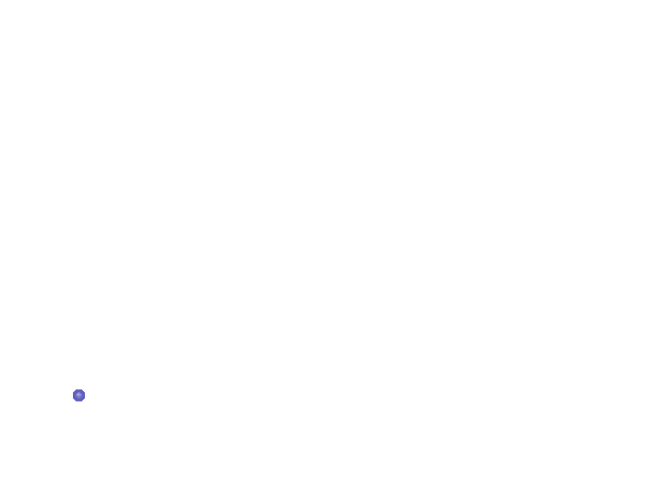
1.d ≤ 50, n ≤ 10¹⁸, m ≤ 10¹⁸
我们令
n−1
S_{d} (n) = """ i ^{d}
i =0
构造向量V_{n} = {S_{d} (n), n⁰, n¹, . . . , n^{d} }^{T}
转移：
S_{d} (n + 1) = S_{d} (n) + n^{d}
i
(n + 1)^{i} = """
j =0
(_{i} \
j
_{n}j
V_{n+1} = V_{n} ∗ A

Slide 13
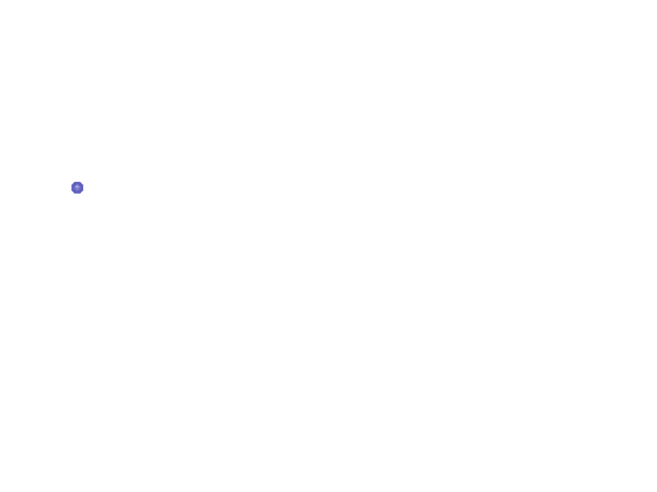
A是一个(d + 2) ∗ (d + 2)的矩阵，具体系数可以通过前面的
转移方程得出。

Slide 14
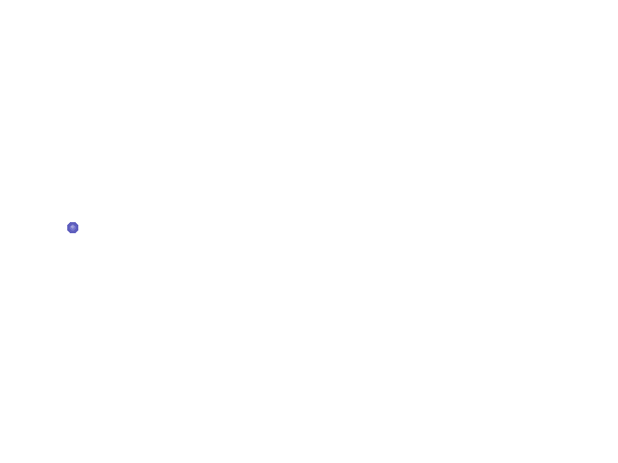
A是一个(d + 2) ∗ (d + 2)的矩阵，具体系数可以通过前面的
转移方程得出。
用矩阵乘法加快速幂优化，那么就可以在O(d ³ log n)的时间
内解决。

Slide 15

A是一个(d + 2) ∗ (d + 2)的矩阵，具体系数可以通过前面的
转移方程得出。
用矩阵乘法加快速幂优化，那么就可以在O(d ³ log n)的时间
内解决。
这里并没有除法运算，所以和m取值的关系并不大。

Slide 16
2.d ≤ 200, n ≤ 10¹⁰⁰⁰⁰, m ≤ 10¹⁸，m为素数

Slide 17
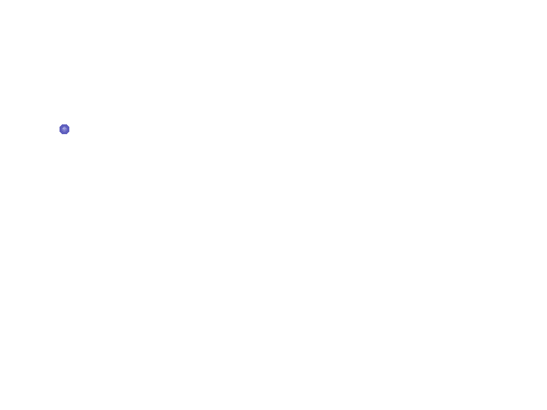
2.d ≤ 200, n ≤ 10¹⁰⁰⁰⁰, m ≤ 10¹⁸，m为素数
我们可以证明S_{d} (n)是关于n的d + 1次的多项式。

Slide 18
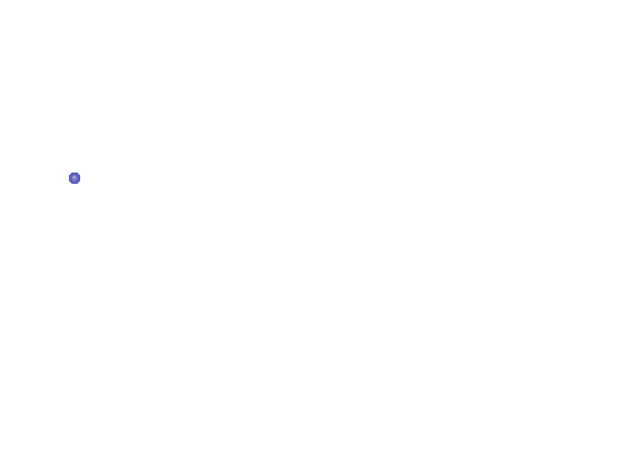
2.d ≤ 200, n ≤ 10¹⁰⁰⁰⁰, m ≤ 10¹⁸，m为素数
我们可以证明S_{d} (n)是关于n的d + 1次的多项式。
进行一下简单的数学推导

Slide 19

2.d ≤ 200, n ≤ 10¹⁰⁰⁰⁰, m ≤ 10¹⁸，m为素数
我们可以证明S_{d} (n)是关于n的d + 1次的多项式。
进行一下简单的数学推导
d = 0时显然成立

Slide 20
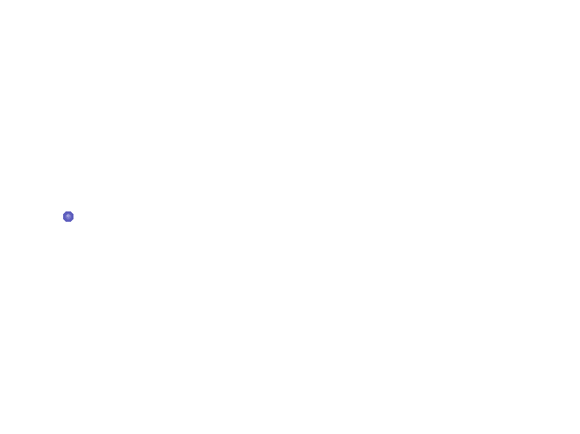
2.d ≤ 200, n ≤ 10¹⁰⁰⁰⁰, m ≤ 10¹⁸，m为素数
我们可以证明S_{d} (n)是关于n的d + 1次的多项式。
进行一下简单的数学推导
d = 0时显然成立
假设d = k时成立

Slide 21

2.d ≤ 200, n ≤ 10¹⁰⁰⁰⁰, m ≤ 10¹⁸，m为素数
我们可以证明S_{d} (n)是关于n的d + 1次的多项式。
进行一下简单的数学推导
d = 0时显然成立 假设d = k时成立 当d = k + 1时
d
(j + 1)^{d +1} − j ^{d +1} = """
i =0
⁽d + 1\
i
_{j} i

Slide 23
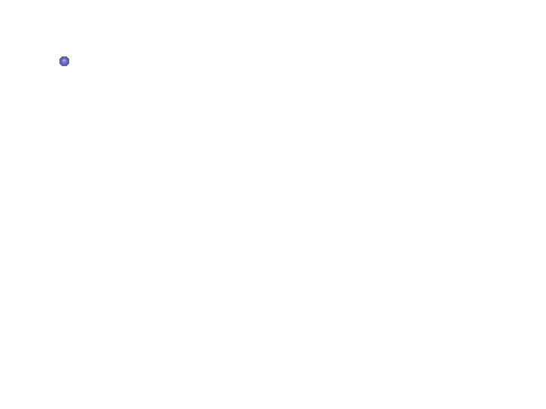
d
(j + 1)^{d +1} − j ^{d +1} = """
i =0
⁽d + 1\
i
_{j} i

Slide 24
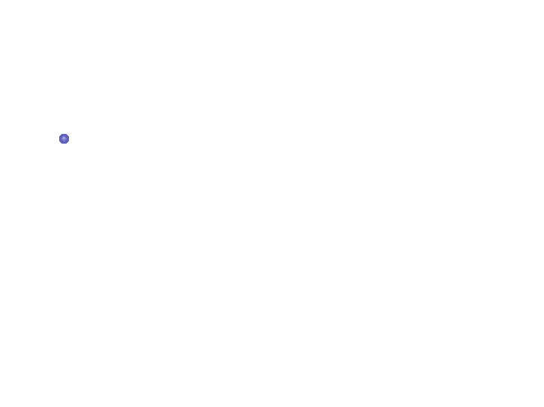
d
(j + 1)^{d +1} − j ^{d +1} = """
i =0
把j 从0到n − 1求和
⁽d + 1\
i
_{j} i
n−1 n−1 d
⁽d + 1\
i
"""(j + 1)^{d +1} − j ^{d +1} = """ """
_{j} i
j =0
j =0 i =0

Slide 25

d
(j + 1)^{d +1} − j ^{d +1} = """
i =0
把j 从0到n − 1求和
⁽d + 1\
i
_{j} i
n−1 n−1 d
⁽d + 1\
i
"""(j + 1)^{d +1} − j ^{d +1} = """ """
_{j} i
j =0
j =0 i =0
也就是
d
_{n}d +1 ₌ """
i =0
⁽d + 1\
i
S_{i} (n)

Slide 26
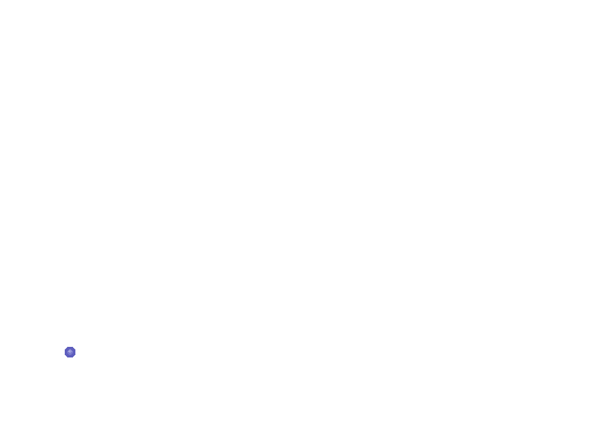
d
(j + 1)^{d +1} − j ^{d +1} = """
i =0
把j 从0到n − 1求和
⁽d + 1\
i
_{j} i
n−1 n−1 d
⁽d + 1\
i
"""(j + 1)^{d +1} − j ^{d +1} = """ """
_{j} i
j =0
j =0 i =0
也就是
d
_{n}d +1 ₌ """
i =0
⁽d + 1\
i
S_{i} (n)
即
d −1 (_{d + 1}\
(d + 1) ∗ S_{d} (n) = n^{d +1} − """
i =0
S_{i} (n)
j

Slide 28

d −1 (_{d + 1}\
(d + 1) ∗ S_{d} (n) = n^{d +1} − """
i =0
S_{i} (n)
j

Slide 29
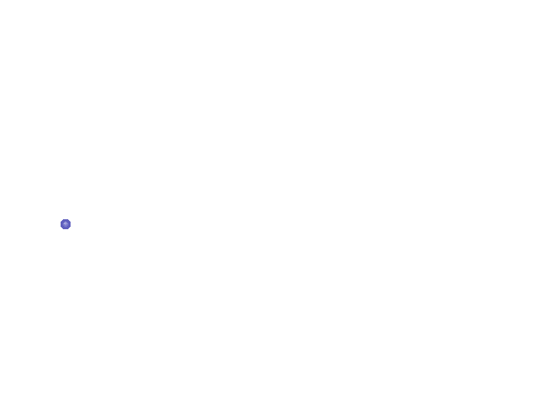
d −1 (_{d + 1}\
(d + 1) ∗ S_{d} (n) = n^{d +1} − """
S_{i} (n)
j
i =0
右边显然是一个次数不超过d + 1次的多项式，并且通过这
个式子我们可以递推算出S_{d} (n)。

Slide 30
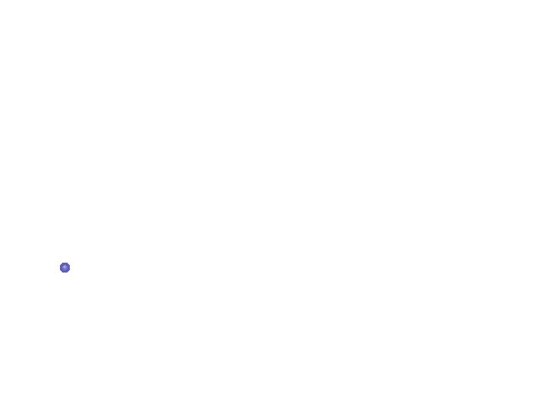
d −1 (_{d + 1}\
(d + 1) ∗ S_{d} (n) = n^{d +1} − """
S_{i} (n)
j
i =0
右边显然是一个次数不超过d + 1次的多项式，并且通过这
个式子我们可以递推算出S_{d} (n)。
时间复杂度为O(d ³ + log n)。

Slide 32
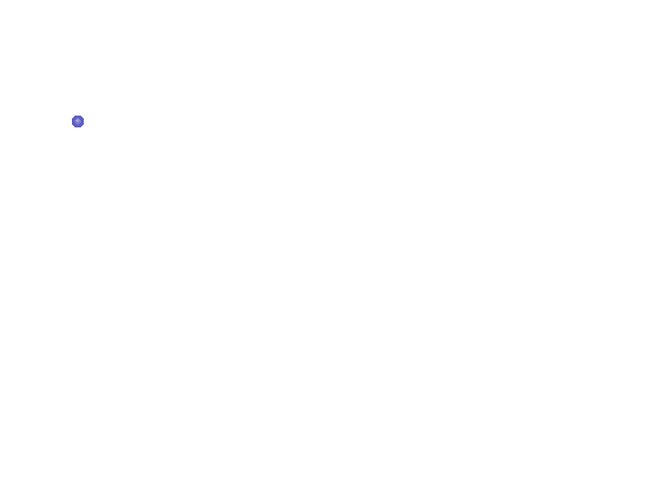
3.d ≤ 2000, n ≤ 10¹⁰⁰⁰⁰, m ≤ 10¹⁸，m为素数
我们定义伯努利数
x e^{x} − 1
₌ """
n=0
∞ _{Bn}
_{x} n
n!

Slide 33

3.d ≤ 2000, n ≤ 10¹⁰⁰⁰⁰, m ≤ 10¹⁸，m为素数
我们定义伯努利数
x e^{x} − 1
₌ """
n=0
∞ _{Bn}
_{x} n
n!
定义伯努利多项式
∞
∞ ∞
n
""" β_{n}(t) _{x n =} x
e^{tx} = (^{""" Bn} x ^{n})(^{""" t} x ^{n})
n!
e^{x} − 1
n!
n!
n=0
n=0
n=0

Slide 34
3.d ≤ 2000, n ≤ 10¹⁰⁰⁰⁰, m ≤ 10¹⁸，m为素数
我们定义伯努利数
x e^{x} − 1
₌ """
n=0
∞ _{Bn}
_{x} n
n!
定义伯努利多项式
∞
∞ ∞
n
""" β_{n}(t) _{x n =} x
e^{tx} = (^{""" Bn} x ^{n})(^{""" t} x ^{n})
n!
e^{x} − 1
n!
n!
n=0
n=0
n=0
也就是
(_{n}\
k
n
β_{n}(t) = """
k=0
^{B}n−k ^{t}
k

Slide 36
∞
(t+1)x tx
""" β_{n}(t + 1) − β_{n}(t) _{x n =} xe
xe
n!
e^{x} − 1 ⁻ e^{x} − 1
n=0
∞ _{tn}
xe^{tx} (e^{x} − 1)
_{x} n
=
= xe^{tx} = x """
n=0
e^{x} − 1
n!

Slide 37

∞
(t+1)x
tx
""" β_{n}(t + 1) − β_{n}(t) _{x n =} xe
xe
n!
e^{x} − 1 ⁻ e^{x} − 1
n=0
∞ _{tn}
xe^{tx} (e^{x} − 1)
_{x} n
=
= xe^{tx} = x """
n=0
e^{x} − 1
n!
观察两边x ^{n+1}的系数，即得
n
β_{n+1}(t + 1) − β_{n+1}(t) ₌ t
(n + 1)! n!

Slide 38
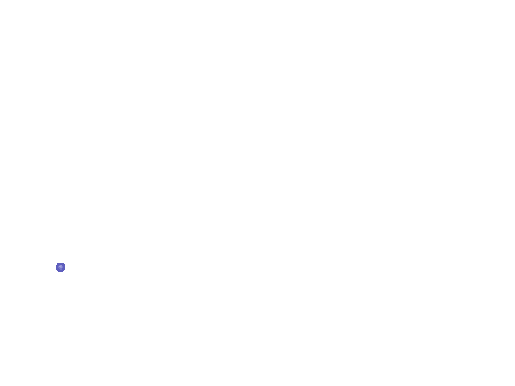
∞
(t+1)x
tx
""" β_{n}(t + 1) − β_{n}(t) _{x n =} xe
xe
n!
e^{x} − 1 ⁻ e^{x} − 1
n=0
∞ _{tn}
xe^{tx} (e^{x} − 1)
_{x} n
=
= xe^{tx} = x """
n=0
e^{x} − 1
n!
观察两边x ^{n+1}的系数，即得
n
β_{n+1}(t + 1) − β_{n+1}(t) ₌ t
(n + 1)! n!
就是
β_{n+1}(t + 1) − β_{n+1}(t) = (n + 1)t^{n}

Slide 39
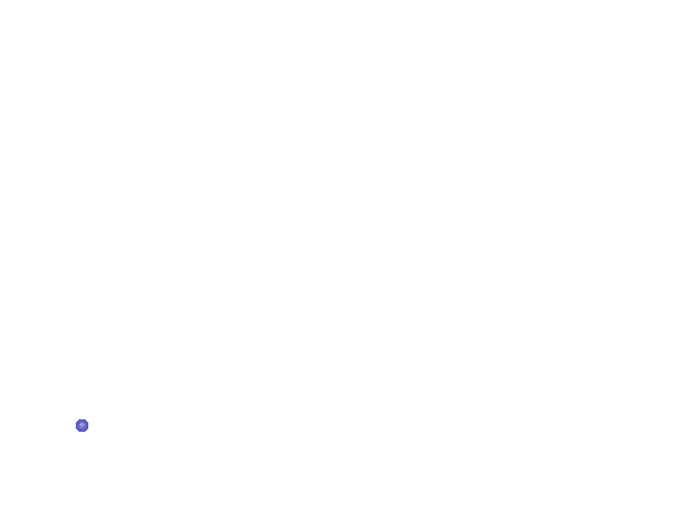
∞
(t+1)x tx
""" β_{n}(t + 1) − β_{n}(t) _{x n =} xe
xe
n!
e^{x} − 1 ⁻ e^{x} − 1
n=0
∞ _{tn}
xe^{tx} (e^{x} − 1)
_{x} n
=
= xe^{tx} = x """
n=0
e^{x} − 1
n!
观察两边x ^{n+1}的系数，即得
n
β_{n+1}(t + 1) − β_{n+1}(t) ₌ t
(n + 1)! n!
就是
β_{n+1}(t + 1) − β_{n+1}(t) = (n + 1)t^{n}
所以
β_{d +1}(n) − β_{d +1}(0)
d + 1
S_{d} (n) =

Slide 41

经化简可得
m−1
1
n
""" k^{n} =
k=0
^{""" (n + 1\}_{B m}n+1−k
n + 1
k
k
k=0

Slide 42

经化简可得
m−1
1
n
""" k^{n} =
k=0 k=0
^{""" (n + 1\}_{B m}n+1−k
n + 1 k
k
在这个式子中，令m = 1且n l= 0，那么就有
n
"""
k=0
n−1 (_{n + 1}\
⁽n + 1\
k
1
"""
k=0
B_{k} = 0 ⇒ B_{n} = −
B_{k}
n + 1
k

Slide 43
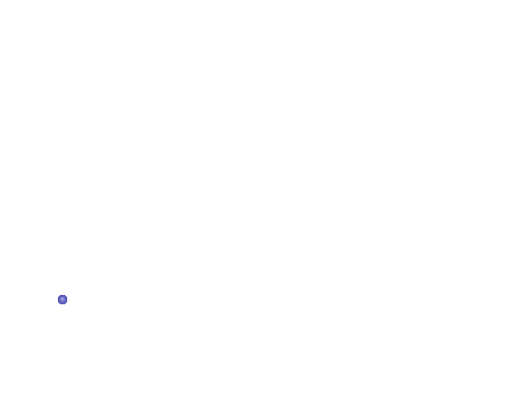
经化简可得
m−1
1
n
""" k^{n} =
k=0 k=0
^{""" (n + 1\}_{B m}n+1−k
n + 1 k
k
在这个式子中，令m = 1且n l= 0，那么就有
n
"""
k=0
n−1 (_{n + 1}\
⁽n + 1\
k n + 1
"""
k=0
1
B_{k} = 0 ⇒ B_{n} = −
B_{k}
k
另外证明可以参见顾宇宙大神JZPKIL的题解或《具体数
学》

Slide 45

于是我们可以在O(d ²)的时间内算出伯努利数，然后算
出S_{d} (n)时间复杂度为O(d ² + log n)。

Slide 46
4.d ≤ 200000, n ≤ 10¹⁰⁰⁰⁰, m ≤ 10¹⁸，m为素数

Slide 47

4.d ≤ 200000, n ≤ 10¹⁰⁰⁰⁰, m ≤ 10¹⁸，m为素数
关注S_{d} (x )这个多项式本身，我们可以在O(d log d )的时间内
算出S_{d} (1), S_{d} (2), . . . , S_{d} (d + 1)

Slide 48
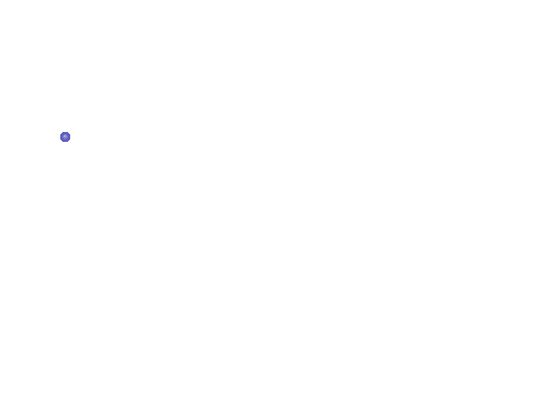
4.d ≤ 200000, n ≤ 10¹⁰⁰⁰⁰, m ≤ 10¹⁸，m为素数
关注S_{d} (x )这个多项式本身，我们可以在O(d log d )的时间内
算出S_{d} (1), S_{d} (2), . . . , S_{d} (d + 1)
而确定了S_{d} (1), S_{d} (2), . . . , S_{d} (d + 1)也就代表确定了这个多
项式。

Slide 49

4.d ≤ 200000, n ≤ 10¹⁰⁰⁰⁰, m ≤ 10¹⁸，m为素数
关注S_{d} (x )这个多项式本身，我们可以在O(d log d )的时间内
算出S_{d} (1), S_{d} (2), . . . , S_{d} (d + 1)
而确定了S_{d} (1), S_{d} (2), . . . , S_{d} (d + 1)也就代表确定了这个多
项式。
多项式的系数能在O(d ²)的时间内计算。

Slide 50
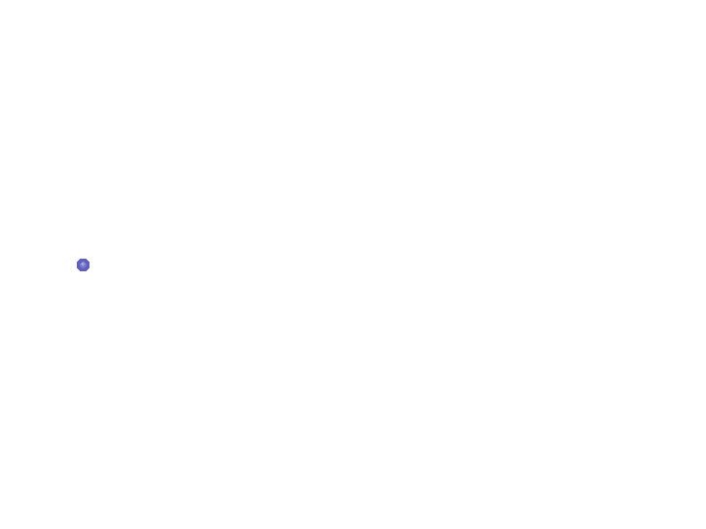
4.d ≤ 200000, n ≤ 10¹⁰⁰⁰⁰, m ≤ 10¹⁸，m为素数
关注S_{d} (x )这个多项式本身，我们可以在O(d log d )的时间内
算出S_{d} (1), S_{d} (2), . . . , S_{d} (d + 1)
而确定了S_{d} (1), S_{d} (2), . . . , S_{d} (d + 1)也就代表确定了这个多
项式。
多项式的系数能在O(d ²)的时间内计算。
我们定义
d
(_{x} \
S_{d −1}(x ) = P(x ) = """ a_{k}
k
k=0

Slide 51

4.d ≤ 200000, n ≤ 10¹⁰⁰⁰⁰, m ≤ 10¹⁸，m为素数
关注S_{d} (x )这个多项式本身，我们可以在O(d log d )的时间内
算出S_{d} (1), S_{d} (2), . . . , S_{d} (d + 1)
而确定了S_{d} (1), S_{d} (2), . . . , S_{d} (d + 1)也就代表确定了这个多
项式。
多项式的系数能在O(d ²)的时间内计算。
我们定义
d
(_{x} \
S_{d −1}(x ) = P(x ) = """ a_{k}
k
k=0
经过二项式反演可得
k
(_{k}\
a_{k} = """(−1)^{k−j} P(j )
j
j =0

Slide 53
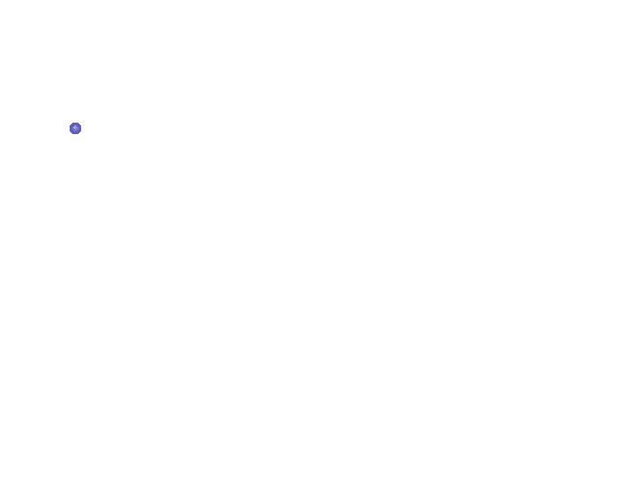
k
(_{k}\
a_{k} = """(−1)^{k−j} P(j )
j
j =0

Slide 54

k
(_{k}\
a_{k} = """(−1)^{k−j} P(j )
j
j =0
也就是
k
k−j
a_{k =} """ (−1) P(j )
k!
(k − j )! · j !
j =0

Slide 55

k
(_{k}\
a_{k} = """(−1)^{k−j} P(j )
j
j =0
也就是
k
k−j
a_{k =} """ (−1) P(j )
k!
(k − j )! · j !
j =0
注意这是一个卷积的形式，我们可以用FFT在O(d log d )的
时间内算出来。

Slide 56
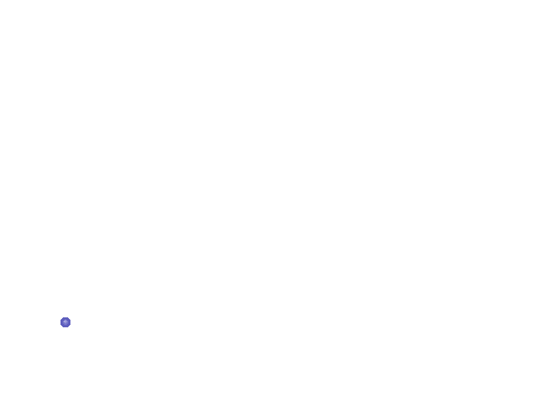
k
(_{k}\
a_{k} = """(−1)^{k−j} P(j )
j
j =0
也就是
k
k−j
a_{k =} """ (−1) P(j )
k!
(k − j )! · j !
j =0
注意这是一个卷积的形式，我们可以用FFT在O(d log d )的
时间内算出来。
FFT？

Slide 58

k
(_{k}\
a_{k} = """(−1)^{k−j} P(j )
j
j =0

Slide 59
k
(_{k}\
a_{k} = """(−1)^{k−j} P(j )
j
j =0
那么就有
(_{n}\
(_{n}\
k
(_{k}\
d d
k
P(n) = """ a_{k} = """
"""(−1)^{k−j} P(j )
k
j
k=0
k=0
j =0
d d
(_{n}\(_{k}\
= """ P(j ) """(−1)^{k−j}
k j
j =0 k=j

Slide 61
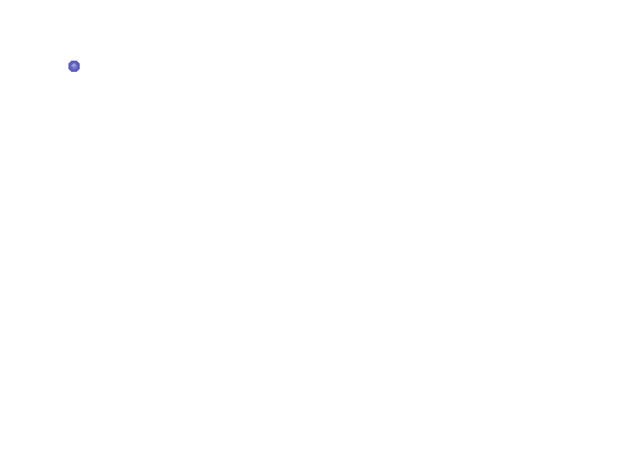
d
"""(−1)^{k−j}
k=j
(_{n}\(_{k}\
d
= """(−1)^{k−j}
n!k!
k j
k!(n − k)!j !(k − j )!
k=j
d
= """(−1)^{k−j}
k=j
d
= """(−1)^{k−j}
(_{n}\(_{n − j} \
n!
(n − j )!
j !(n − j )! (n − k)!(k − j )!
j k − j
k=j
(_{n}\ d −j
⁽n − j \ k
=
"""(−1)^{k}
k=0
j

Slide 62

d
"""(−1)^{k−j}
k=j
(_{n}\(_{k}\
d
= """(−1)^{k−j}
n!k!
k j
k!(n − k)!j !(k − j )!
k=j
d
= """(−1)^{k−j}
k=j
d
= """(−1)^{k−j}
(_{n}\(_{n − j} \
n!
(n − j )!
j !(n − j )! (n − k)!(k − j )!
j k − j
k=j
(_{n}\ d −j
⁽n − j \ k
=
"""(−1)^{k}
k=0
j
k
"""(−1)^{i}
(_{n}\ (_{n}\ (_{n}\
i 0 1
(_{n}\
1
⁽n − 1\ 0
=
−
+ . . . =
−
+ . . .
i =0
(_{n}\
(_{n}\
⁽n − 1\ 1
⁽n − 1\ 2
_{k} ⁽n − 1\
k
= −
+ +. . . =
− +. . . = (−1)
2
3

Slide 64
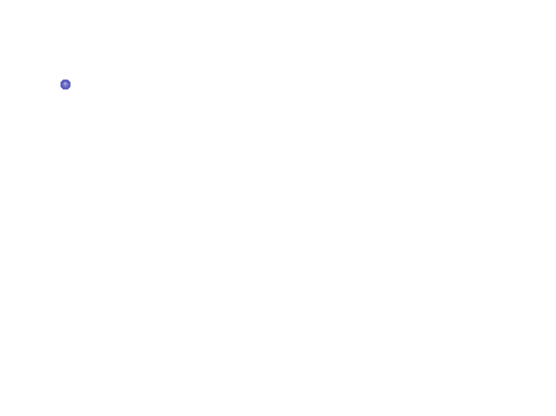
d
"""(−1)^{k−j}
k=j
(_{n}\(_{k}\
⁽n − j − 1^{\(}n\
= (−1)^{d −j}
k j
d − j
j

Slide 65

d
"""(−1)^{k−j}
k=j
(_{n}\(_{k}\
⁽n − j − 1^{\(}n\
= (−1)^{d −j}
k j
d − j
j
d
P(n) = """(−1)^{d −j} P(j )
j =0
⁽n − j − 1^{\(}n\
d − j
j
d
₌ """_{(−1)d −j P(j )} (n − j − 1)!n!
(d − j )!(n − d − 1)!(n − j )!j !
j =0
d
₌ """_{(−1)d −j P(j )} n(n − 1) . . . (n − d )
(d − j )!j !(n − j )
j =0

Slide 67

这样我们在知道P(0), P(1), . . . , P(d )的情况下，可以
在O(d )的时间复杂度内算出P(n)

Slide 68

这样我们在知道P(0), P(1), . . . , P(d )的情况下，可以
在O(d )的时间复杂度内算出P(n)
对于本题，S_{d} (n)的计算是瓶颈，注意到i ^{d} 是积性函数，那
么只要算出那些素数的幂次就可以算出所有的i ^{d} 的值了。

Slide 69

这样我们在知道P(0), P(1), . . . , P(d )的情况下，可以
在O(d )的时间复杂度内算出P(n)
对于本题，S_{d} (n)的计算是瓶颈，注意到i ^{d} 是积性函数，那
么只要算出那些素数的幂次就可以算出所有的i ^{d} 的值了。
由于不超过d 的素数是O(d / log d )个，而快速幂的复杂度
为O(log d )，那么时间复杂度就是O(d )

Slide 70

这样我们在知道P(0), P(1), . . . , P(d )的情况下，可以
在O(d )的时间复杂度内算出P(n)
对于本题，S_{d} (n)的计算是瓶颈，注意到i ^{d} 是积性函数，那
么只要算出那些素数的幂次就可以算出所有的i ^{d} 的值了。
由于不超过d 的素数是O(d / log d )个，而快速幂的复杂度
为O(log d )，那么时间复杂度就是O(d )
我们就在O(d )的时间内把这个问题解决了。

Slide 71
4∗.d ≤ 200000, n ≤ 10¹⁰⁰⁰⁰, m ≤ 10¹⁸

Slide 72
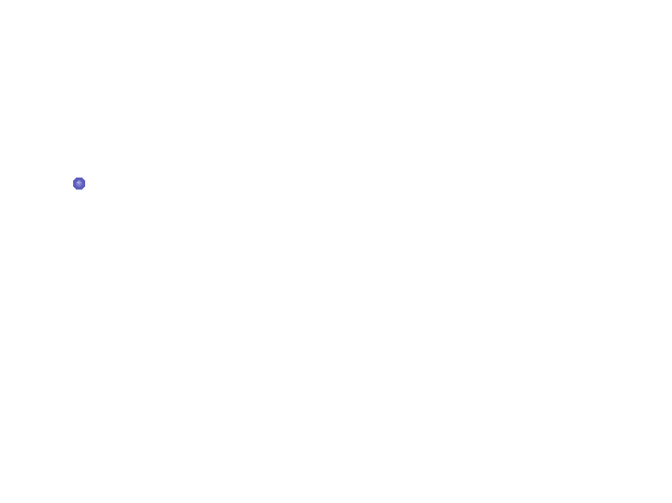
4∗.d ≤ 200000, n ≤ 10¹⁰⁰⁰⁰, m ≤ 10¹⁸
m不是素数，那么对组合数计算会带来困难。

Slide 73

4∗.d ≤ 200000, n ≤ 10¹⁰⁰⁰⁰, m ≤ 10¹⁸
m不是素数，那么对组合数计算会带来困难。
我们令m = p^{a1} p^{a2} . . . p^{ak} M，其中p_{i} ≤ d + 1。
1 2 k

Slide 74

4∗.d ≤ 200000, n ≤ 10¹⁰⁰⁰⁰, m ≤ 10¹⁸
m不是素数，那么对组合数计算会带来困难。
我们令m = p^{a1} p^{a2} . . . p^{ak} M，其中p_{i} ≤ d + 1。
1 2 k
a1 a2 ªk
我们可以分别求出S_{d} (n)对p₁ , p₂ , . . . , p_{k} , M取模，然后用
中国剩余定理进行合并即可。

Slide 75

4∗.d ≤ 200000, n ≤ 10¹⁰⁰⁰⁰, m ≤ 10¹⁸
m不是素数，那么对组合数计算会带来困难。
我们令m = p^{a1} p^{a2} . . . p^{ak} M，其中p_{i} ≤ d + 1。
1 2 k
a1 a2 ªk
我们可以分别求出S_{d} (n)对p₁ , p₂ , . . . , p_{k} , M取模，然后用
中国剩余定理进行合并即可。
对M取模我们可以根据上述的方法进行处理，因为M没有小 于d 的因子，那么(d − j )!j !和M一定是互质的，而n − j 一定 是n, n − 1, . . . , n − d 中的某一个，只要约去即可。

Slide 77
接下来要求的是S_{d} (n)对pª取模，令n − 1 = q^{f}pª + r ^{f}，那么 就有S_{d} (n) ≡ q^{f}S_{d} (pª) + S_{d} (r ^{f}) (mod pª)，所以只要考 虑n ≤ pª时即可。

Slide 78
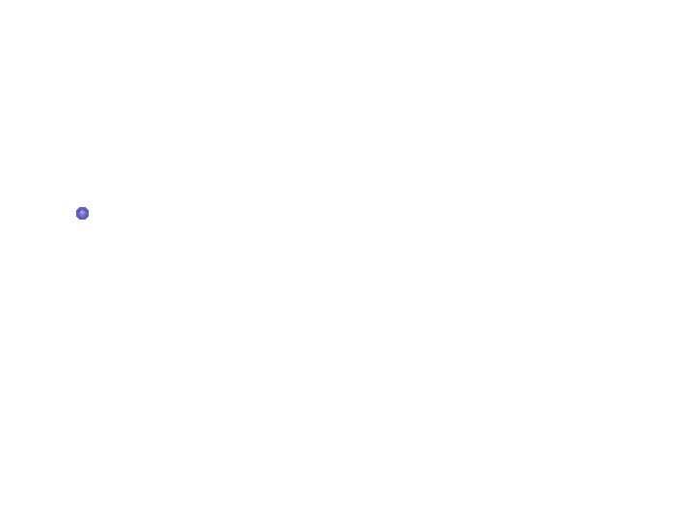
接下来要求的是S_{d} (n)对pª取模，令n − 1 = q^{f}pª + r ^{f}，那么 就有S_{d} (n) ≡ q^{f}S_{d} (pª) + S_{d} (r ^{f}) (mod pª)，所以只要考 虑n ≤ pª时即可。
令n − 1 = qp + r ，那么S_{d} (n) = ^{?qp−1} i ^{d} + ^{?n−1} i ^{d}
i =0 i =qp

Slide 79
接下来要求的是S_{d} (n)对pª取模，令n − 1 = q^{f}pª + r ^{f}，那么 就有S_{d} (n) ≡ q^{f}S_{d} (pª) + S_{d} (r ^{f}) (mod pª)，所以只要考 虑n ≤ pª时即可。
令n − 1 = qp + r ，那么S_{d} (n) = ^{?qp−1} i ^{d} + ^{?n−1} i ^{d}
i =0 i =qp
_{对于}?n−1
_{i =qp} i ^{d} 它的个数不超过p，也可通过暴力直接计算。

Slide 80
接下来要求的是S_{d} (n)对pª取模，令n − 1 = q^{f}pª + r ^{f}，那么 就有S_{d} (n) ≡ q^{f}S_{d} (pª) + S_{d} (r ^{f}) (mod pª)，所以只要考 虑n ≤ pª时即可。
令n − 1 = qp + r ，那么S_{d} (n) = ^{?qp−1} i ^{d} + ^{?n−1} i ^{d}
i =0 i =qp
_{对于}?n−1
_{i =qp} i ^{d} 它的个数不超过p，也可通过暴力直接计算。
qp−1 q−1 p−1
q−1 p−1
d
(_{d} \
""" i ^{d} = """ """(ip + j )^{d} = """ """ """ (ip)^{k} j ^{d −k}
k
i =0
i =0 j =0
i =0 j =0 k=0

Slide 81

接下来要求的是S_{d} (n)对pª取模，令n − 1 = q^{f}pª + r ^{f}，那么 就有S_{d} (n) ≡ q^{f}S_{d} (pª) + S_{d} (r ^{f}) (mod pª)，所以只要考 虑n ≤ pª时即可。
令n − 1 = qp + r ，那么S_{d} (n) = ^{?qp−1} i ^{d} + ^{?n−1} i ^{d}
i =0 i =qp
_{对于}?n−1
_{i =qp} i ^{d} 它的个数不超过p，也可通过暴力直接计算。
qp−1 q−1 p−1 q−1 p−1
d
(_{d} \
""" i ^{d} = """ """(ip + j )^{d} = """ """ """ (ip)^{k} j ^{d −k}
k
i =0 i =0 j =0 i =0 j =0 k=0
由于对pª取模，那么(ip)^{k} 中如果k ≥ a就可以忽略。

Slide 83
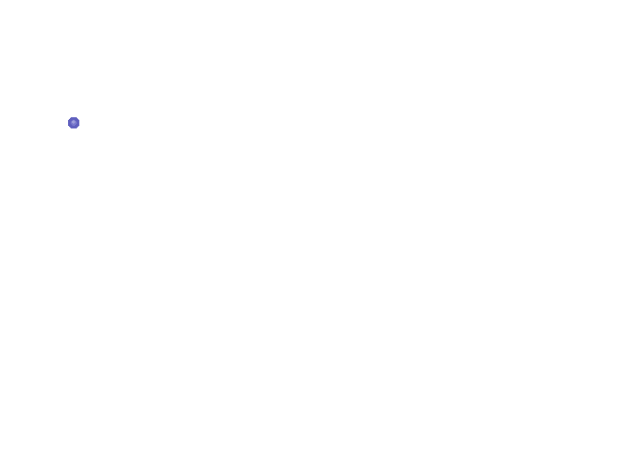
也就是
qp−1
q−1 p−1 a−1 (_{d} \
""" _{i d =} """ """ """
(ip)^{k} j ^{d −k}
k
i =0
i =0 j =0 k=0
a−1 (_{d} \
p−1
q−1
₌ """
k=0
_{p}k """ _{j} d −k """ _{i} k
k
j =0
i =0

Slide 84
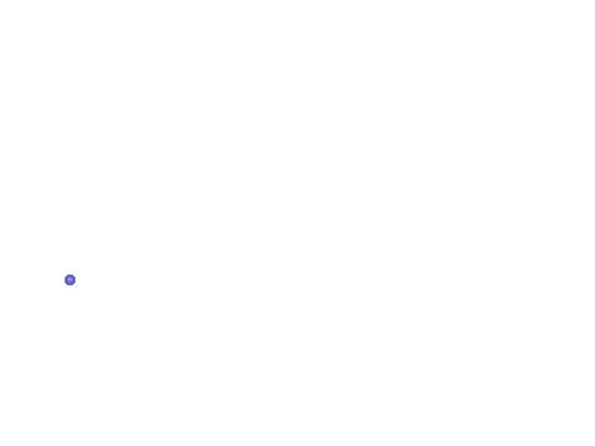
也就是
qp−1
q−1 p−1 a−1 (_{d} \
""" _{i d =} """ """ """
(ip)^{k} j ^{d −k}
k
i =0
i =0 j =0 k=0
a−1 (_{d} \
p−1
q−1
₌ """
k=0 j =0 i =0
_{p}k """ _{j} d −k """ _{i} k
k
?p−1
q−1
_{j =0} j ^{d −k} , ?_{i =0} i ^{k} 两个互相独立，可以分开求和。

Slide 85
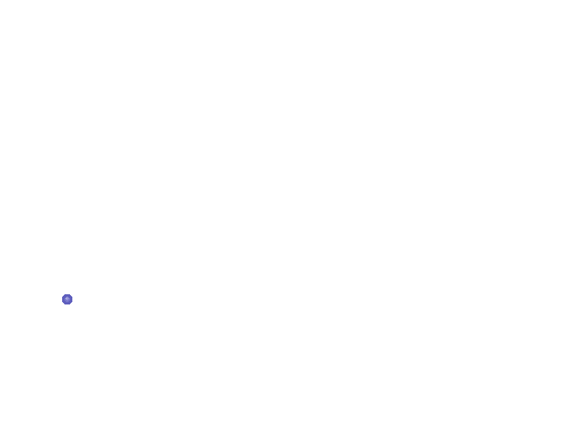
也就是
qp−1
q−1 p−1 a−1 (_{d} \
""" _{i d =} """ """ """
(ip)^{k} j ^{d −k}
k
i =0
i =0 j =0 k=0
a−1 (_{d} \
p−1 q−1
₌ """
k=0 j =0 i =0
_{p}k """ _{j} d −k """ _{i} k
k
?p−1
q−1
_{j =0} j ^{d −k} , ?_{i =0} i ^{k} 两个互相独立，可以分开求和。
?q−1
p−1
_{i =0} i ^{k} 我们可以递归计算，?_{j =0} j ^{d −k} 可以暴力预处理。

Slide 86
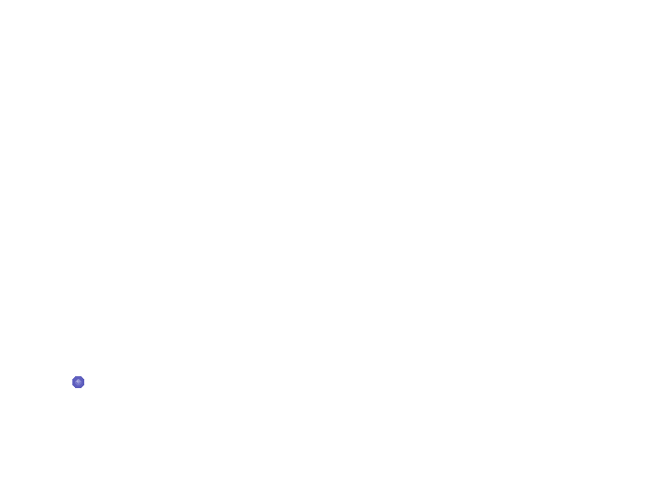
也就是
qp−1
q−1 p−1 a−1 (_{d} \
""" _{i d =} """ """ """
(ip)^{k} j ^{d −k}
k
i =0
i =0 j =0 k=0
a−1 (_{d} \
p−1 q−1
₌ """
k=0 j =0 i =0
_{p}k """ _{j} d −k """ _{i} k
k
?p−1
q−1
_{j =0} j ^{d −k} , ?_{i =0} i ^{k} 两个互相独立，可以分开求和。
?q−1
p−1
_{i =0} i ^{k} 我们可以递归计算，?_{j =0} j ^{d −k} 可以暴力预处理。
对于每个p，时间复杂度为O(p log² m log d + log³ m)。
p p

Slide 87
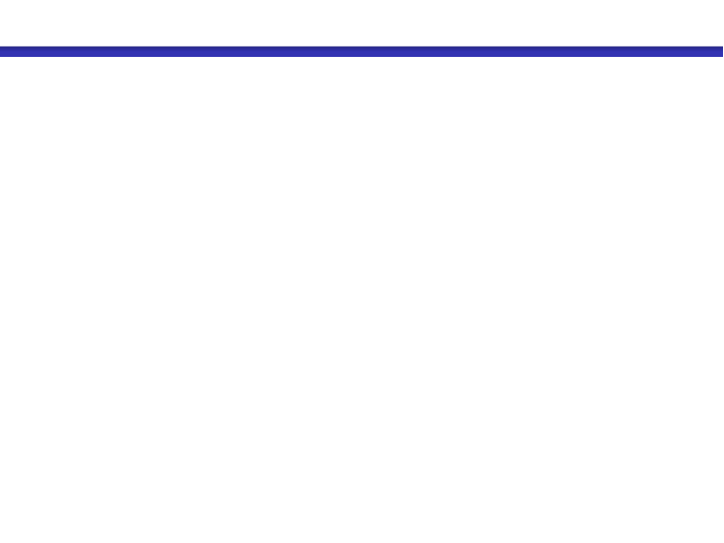
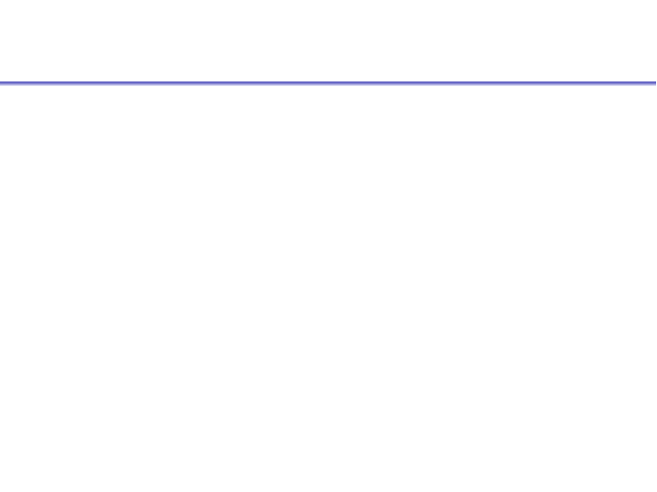
FZU A math problem

Slide 88

FZU A math problem
找到一个最小的N，对所有的i 从0到k满足N ≡ b_{i} (mod P^{Ci} )
i

Slide 89
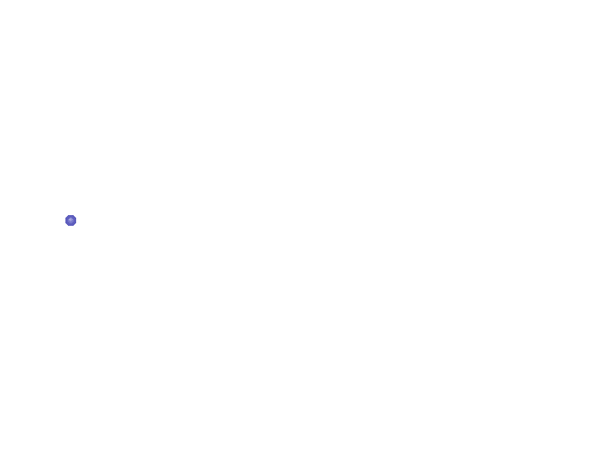
FZU A math problem
找到一个最小的N，对所有的i 从0到k满足N ≡ b_{i} (mod P^{Ci} )
i
M = ^{日k}
_{p}c_{i}
i =0 i

Slide 90

FZU A math problem
找到一个最小的N，对所有的i 从0到k满足N ≡ b_{i} (mod P^{Ci} )
i
M = ^{日k}
_{p}c_{i}
i =0 i
求Ans = ^{?N} i ^{A} mod M
i =1

Slide 91
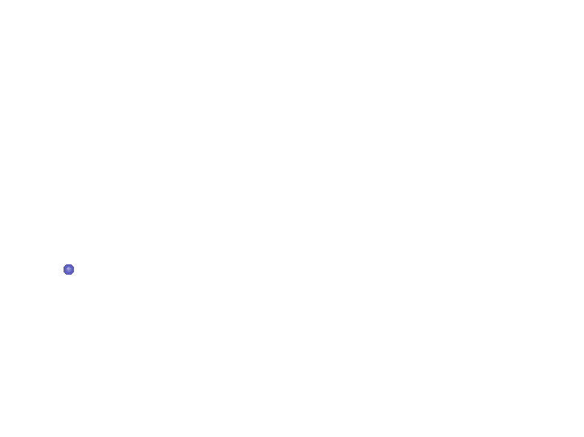
FZU A math problem
找到一个最小的N，对所有的i 从0到k满足N ≡ b_{i} (mod P^{Ci} )
i
M = ^{日k}
_{p}c_{i}
i =0 i
求Ans = ^{?N} i ^{A} mod M
i =1
保证50 ≤ A ≤ 10⁹, k ≤ 20, 0 ≤ b_{i} ≤ 200, N, M ≤ 10⁹

Slide 92

FZU A math problem
找到一个最小的N，对所有的i 从0到k满足N ≡ b_{i} (mod P^{Ci} )
i
M = ^{日k}
_{p}c_{i}
i =0 i
求Ans = ^{?N} i ^{A} mod M
i =1
保证50 ≤ A ≤ 10⁹, k ≤ 20, 0 ≤ b_{i} ≤ 200, N, M ≤ 10⁹
Orz AekdyCoin大神

Slide 94

用中国剩余定理计算出N

Slide 95

用中国剩余定理计算出N
分别求Ans对P^{C0} , P^{C1} , . . . , P^{Ck} 取模的余数，然后用中国剩
0 1 k
余定理合并即可。

Slide 96

用中国剩余定理计算出N
分别求Ans对P^{C0} , P^{C1} , . . . , P^{Ck} 取模的余数，然后用中国剩
0 1 k
余定理合并即可。
因为b_{i} ≤ 200，所以多出的部分可以暴力计算。

Slide 97

用中国剩余定理计算出N
分别求Ans对P^{C0} , P^{C1} , . . . , P^{Ck} 取模的余数，然后用中国剩
0 1 k
余定理合并即可。
因为b_{i} ≤ 200，所以多出的部分可以暴力计算。
问题就转化成了^{?PC −1} i ^{d} 对P^{C} 取模。
i =0

Slide 99
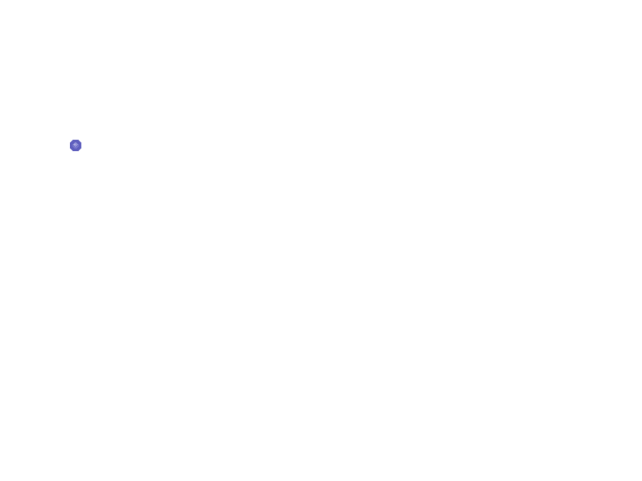
注意d ≥ 50 > log(10⁹)，那么就有区间内满足P|x 都可以忽
略。

Slide 100
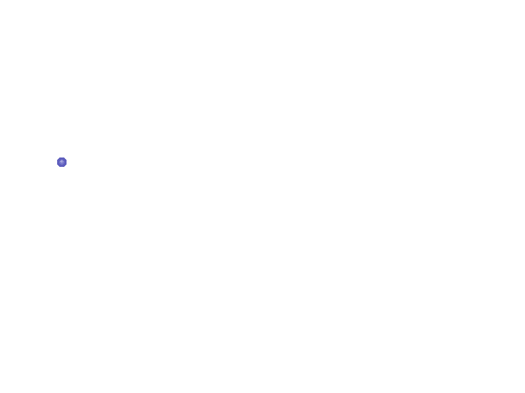
注意d ≥ 50 > log(10⁹)，那么就有区间内满足P|x 都可以忽
略。
令p = P^{C} , g 为p的原根。当i 取遍0到ϕ(p) − 1时，g ^{i} 取
遍[0, p)中与p互质的数。

Slide 101

注意d ≥ 50 > log(10⁹)，那么就有区间内满足P|x 都可以忽
略。
令p = P^{C} , g 为p的原根。当i 取遍0到ϕ(p) − 1时，g ^{i} 取
遍[0, p)中与p互质的数。
p−1
""" i ^{d} ≡
i =0
ϕ(p)−1
"""
i =0
_{g} id
(mod p)

Slide 102

注意d ≥ 50 > log(10⁹)，那么就有区间内满足P|x 都可以忽
略。
令p = P^{C} , g 为p的原根。当i 取遍0到ϕ(p) − 1时，g ^{i} 取
遍[0, p)中与p互质的数。
p−1
""" i ^{d} ≡
ϕ(p)−1
"""
i =0
_{g} id
(mod p)
i =0
这是一个等比数列求和，可以二分计算。

Slide 104

当P = 2且C ≥ 3时，原根并不存在。

Slide 105

当P = 2且C ≥ 3时，原根并不存在。
_{令Sc =} ?2 −1
_{i} d
c
i =0

Slide 106
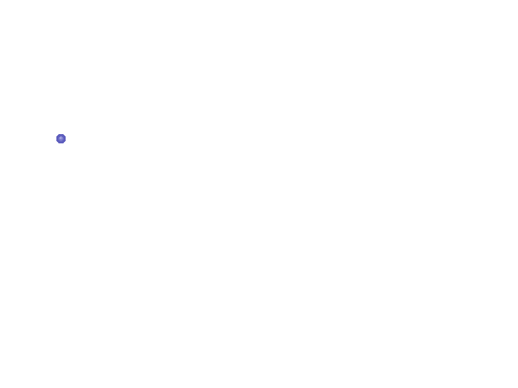
当P = 2且C ≥ 3时，原根并不存在。
_{令Sc =} ?2 −1
_{i} d
c
i =0
当d 为奇数时，有k^{d} + (2^{c} − k)^{d} ≡ 0 (mod 2^{c} )，也就
是S_{c} ≡ 0 (mod 2^{c} )

Slide 107

当P = 2且C ≥ 3时，原根并不存在。
_{令Sc =} ?2 −1
_{i} d
c
i =0
当d 为奇数时，有k^{d} + (2^{c} − k)^{d} ≡ 0 (mod 2^{c} )，也就
是S_{c} ≡ 0 (mod 2^{c} )
当d 为偶数时，有S_{c} ≡ 2^{c−1} (mod 2^{c} )

Slide 108

当P = 2且C ≥ 3时，原根并不存在。
_{令Sc =} ?2 −1
_{i} d
c
i =0
当d 为奇数时，有k^{d} + (2^{c} − k)^{d} ≡ 0 (mod 2^{c} )，也就
是S_{c} ≡ 0 (mod 2^{c} )
当d 为偶数时，有S_{c} ≡ 2^{c−1} (mod 2^{c} )
当c = 0时S_{c} = 1，显然成立

Slide 109

当P = 2且C ≥ 3时，原根并不存在。
_{令Sc =} ?2 −1
_{i} d
c
i =0
当d 为奇数时，有k^{d} + (2^{c} − k)^{d} ≡ 0 (mod 2^{c} )，也就
是S_{c} ≡ 0 (mod 2^{c} )
当d 为偶数时，有S_{c} ≡ 2^{c−1} (mod 2^{c} )
当c = 0时S_{c} = 1，显然成立
当c = i 时，假设成立

Slide 110

当P = 2且C ≥ 3时，原根并不存在。
_{令Sc =} ?2 −1
_{i} d
c
i =0
当d 为奇数时，有k^{d} + (2^{c} − k)^{d} ≡ 0 (mod 2^{c} )，也就
是S_{c} ≡ 0 (mod 2^{c} )
当d 为偶数时，有S_{c} ≡ 2^{c−1} (mod 2^{c} )
当c = 0时S_{c} = 1，显然成立
当c = i 时，假设成立
那么就有当c = i + 1时，k^{d} + (2^{c} − k)^{d} ≡ 2k^{d} (mod 2^{c} )，
c
也就是S_{c} ≡ 2S_{c−1} (mod 2 )

Slide 111

当P = 2且C ≥ 3时，原根并不存在。
_{令Sc =} ?2 −1
_{i} d
c
i =0
当d 为奇数时，有k^{d} + (2^{c} − k)^{d} ≡ 0 (mod 2^{c} )，也就
是S_{c} ≡ 0 (mod 2^{c} )
当d 为偶数时，有S_{c} ≡ 2^{c−1} (mod 2^{c} )
当c = 0时S_{c} = 1，显然成立
当c = i 时，假设成立
那么就有当c = i + 1时，k^{d} + (2^{c} − k)^{d} ≡ 2k^{d} (mod 2^{c} )，
c
也就是S_{c} ≡ 2S_{c−1} (mod 2 )
c−2 c−1 c−1
因为S_{c−1} ≡ 2 (mod 2 )，所以就有S_{c} ≡ 2
(mod 2^{c} )

Slide 112
tyvj xlkxc

Slide 113

tyvj xlkxc
给定k, a, n, d , p，已知f (x ) = ^{?x}
i ^{k} , g (x ) = ^{?x}
f (x )，
_{求}?_{n}
i =1
i =1
_{i =0} g (a + id ) mod p

Slide 114

tyvj xlkxc
给定k, a, n, d , p，已知f (x ) = ^{?x}
i ^{k} , g (x ) = ^{?x}
f (x )，
_{求}?_{n}
i =1
i =1
_{i =0} g (a + id ) mod p
k ≤ 123, a, n, d ≤ 123456789, p = 1234567891

Slide 115
tyvj xlkxc
给定k, a, n, d , p，已知f (x ) = ^{?x} i ^{k} , g (x ) = ^{?x}
f (x )，
_{求}?_{n}
i =1 i =1
_{i =0} g (a + id ) mod p
k ≤ 123, a, n, d ≤ 123456789, p = 1234567891
p为素数

Slide 116
tyvj xlkxc
给定k, a, n, d , p，已知f (x ) = ^{?x}
i ^{k} , g (x ) = ^{?x}
f (x )，
_{求}?_{n}
i =1
i =1
_{i =0} g (a + id ) mod p
k ≤ 123, a, n, d ≤ 123456789, p = 1234567891
p为素数
Orz XLk大神

Slide 117
法1

Slide 118

法1
我们可以通过伯努利数在O(k²)的时间内预处理，并
在O(k)的时间内算出f (x )的表达式。令
k+1
f (x ) = """ a_{i} x ^{i}
i =0

Slide 119
法1
我们可以通过伯努利数在O(k²)的时间内预处理，并
在O(k)的时间内算出f (x )的表达式。令
k+1
f (x ) = """ a_{i} x ^{i}
i =0
那么
x k+1 k+1 x
g (x ) = """ """ a_{i} j ^{i} = """ a_{i} """ j ^{i} j =1 i =0 i =0 j =1

Slide 120
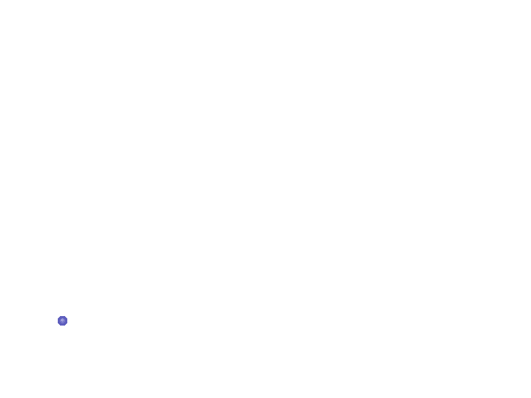
法1
我们可以通过伯努利数在O(k²)的时间内预处理，并
在O(k)的时间内算出f (x )的表达式。令
k+1
f (x ) = """ a_{i} x ^{i}
i =0
那么
x k+1 k+1 x
g (x ) = """ """ a_{i} j ^{i} = """ a_{i} """ j ^{i} j =1 i =0 i =0 j =1
j ^{i} 的系数可以在O(k)时间内算出，那么g (k)的表
由于^{?x}
j =1
达式可以在O(k²)时间内算出。

Slide 122
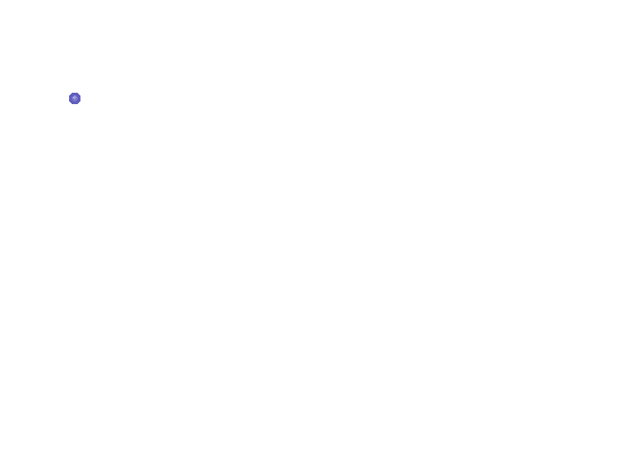
令
k+2
g (x ) = """ b_{i} x ^{i}
i =0

Slide 123
令
k+2
g (x ) = """ b_{i} x ^{i}
i =0
n n k+2 n k+2 j
""" g (a+id ) = """ """ b_{j} (a+id )^{j} = """ """ b_{j} """
( _{j} \
_{k}f
a^{kl} (id )^{j −kl}
i =0 i =0 j =0 i =0 j =0 k^{l}=0
k+2 j
₌ """ _{bj} """
( _{j} \
_{k}f
n
_{a}k^{l} _{d} j −k^{l """} _{i} j −k^{l}
i =0
j =0 k^{l}=0

Slide 124
令
k+2
g (x ) = """ b_{i} x ^{i}
i =0
n n k+2 n k+2 j
""" g (a+id ) = """ """ b_{j} (a+id )^{j} = """ """ b_{j} """
( _{j} \
_{k}f
a^{kl} (id )^{j −kl}
i =0 i =0 j =0 i =0 j =0 k^{l}=0
k+2 j
₌ """ _{bj} """
( _{j} \
_{k}f
n
_{a}k^{l} _{d} j −k^{l """} _{i} j −k^{l}
i =0
j =0 k^{l}=0
_{将}?_{n}
_{i =0} i ^{d} 的d 相同的项前面的系数并在一起，然后利用伯努
利数计算，时间复杂度为O(k²)。

Slide 125
法2

Slide 126

法2
我们可以算出f (0), f (1), . . . , f (k + 3)的值，然后就可以算
出g (0), g (1), . . . , g (k + 3)的值。

Slide 127

法2
我们可以算出f (0), f (1), . . . , f (k + 3)的值，然后就可以算
出g (0), g (1), . . . , g (k + 3)的值。
由于g 是一个次数为k + 2的多项式，那么我们肯定能 在O(k)算出g (a)，也就是能在O(k²)的时间复杂度内算 出g (a), g (a + d ), g (a + 2d ), . . . , g (a + (k + 3)d )。

Slide 128
法2
我们可以算出f (0), f (1), . . . , f (k + 3)的值，然后就可以算
出g (0), g (1), . . . , g (k + 3)的值。
由于g 是一个次数为k + 2的多项式，那么我们肯定能 在O(k)算出g (a)，也就是能在O(k²)的时间复杂度内算 出g (a), g (a + d ), g (a + 2d ), . . . , g (a + (k + 3)d )。
由于S (n) = ^{?n} g (a + id )显然是一个关于n次数为k + 3的
i =0
多项值，我们知道了S (0), S (1), . . . , S (k + 3)的值，那么就
能算出S (n)。

Slide 129
法2
我们可以算出f (0), f (1), . . . , f (k + 3)的值，然后就可以算
出g (0), g (1), . . . , g (k + 3)的值。
由于g 是一个次数为k + 2的多项式，那么我们肯定能 在O(k)算出g (a)，也就是能在O(k²)的时间复杂度内算 出g (a), g (a + d ), g (a + 2d ), . . . , g (a + (k + 3)d )。
由于S (n) = ^{?n} g (a + id )显然是一个关于n次数为k + 3的
i =0
多项值，我们知道了S (0), S (1), . . . , S (k + 3)的值，那么就
能算出S (n)。
时间复杂度还是O(k²)，但是你要实现的仅是给定
的f (0), f (1), . . . , f (d )，计算出f (n)即可。

Slide 130
Codechef QPOLYSUM

Slide 131

Codechef QPOLYSUM
给定一个次数为d 的多项式P(x )，给出P(0), P(1), . . . , P(d )
modM的值，求^{?n−1} P(i )Q^{i} mod M。
i =0

Slide 132
Codechef QPOLYSUM
给定一个次数为d 的多项式P(x )，给出P(0), P(1), . . . , P(d )
modM的值，求^{?n−1} P(i )Q^{i} mod M。
i =0
n ≤ 10¹⁰⁰⁰⁰⁰, d ≤ 20000, 0 ≤ Q, M ≤ 10¹⁸

Slide 133

Codechef QPOLYSUM
给定一个次数为d 的多项式P(x )，给出P(0), P(1), . . . , P(d )
modM的值，求^{?n−1} P(i )Q^{i} mod M。
i =0
n ≤ 10¹⁰⁰⁰⁰⁰, d ≤ 20000, 0 ≤ Q, M ≤ 10¹⁸
M与2, 3, . . . , d + 14互质

Slide 134

Codechef QPOLYSUM
给定一个次数为d 的多项式P(x )，给出P(0), P(1), . . . , P(d )
modM的值，求^{?n−1} P(i )Q^{i} mod M。
i =0
n ≤ 10¹⁰⁰⁰⁰⁰, d ≤ 20000, 0 ≤ Q, M ≤ 10¹⁸
M与2, 3, . . . , d + 14互质
官方题解的复杂度为
O(D(K log D + K ² + log(M²D)) + log N · log M)，其
中k = log(M²d )/ log(2³¹)

Slide 136

特殊处理Q = 0, Q = 1的情况，Q = 0时答案就是P(0)。

Slide 137

特殊处理Q = 0, Q = 1的情况，Q = 0时答案就是P(0)。
Q = 1时我们可以先算出P(d + 1)，令S (n) = ^{?n} P(i )，那
i =0
么我们已经知道S (0), S (1), . . . , S (d + 1)，就可以算
出S (n)的值。

Slide 138
特殊处理Q = 0, Q = 1的情况，Q = 0时答案就是P(0)。
Q = 1时我们可以先算出P(d + 1)，令S (n) = ^{?n} P(i )，那
i =0
么我们已经知道S (0), S (1), . . . , S (d + 1)，就可以算
出S (n)的值。
考虑Q不等于0或1时的情况，令
n−1
G (n) = """ P(i )Q^{i} = Q^{n}F (n) − F (0)
i =0

Slide 139
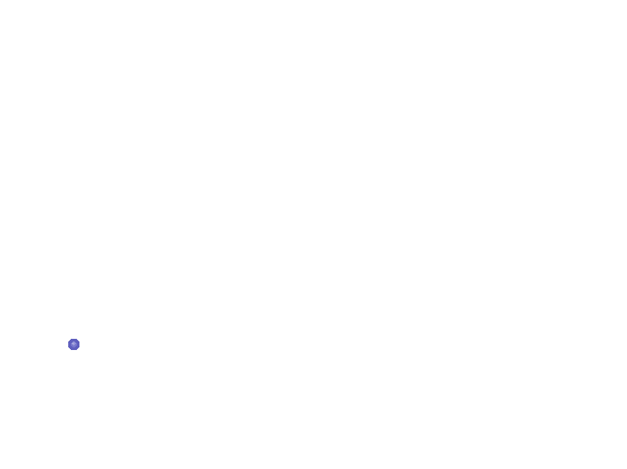
特殊处理Q = 0, Q = 1的情况，Q = 0时答案就是P(0)。
Q = 1时我们可以先算出P(d + 1)，令S (n) = ^{?n} P(i )，那
i =0
么我们已经知道S (0), S (1), . . . , S (d + 1)，就可以算
出S (n)的值。
考虑Q不等于0或1时的情况，令
n−1
G (n) = """ P(i )Q^{i} = Q^{n}F (n) − F (0)
i =0
其中F (n)次数为d 的一个多项式，这个可以通过数学归纳法
得到。

Slide 141
当d = 0时显然成立。

Slide 142

当d = 0时显然成立。
当d = k时，假设成立。

Slide 143

当d = 0时显然成立。
当d = k时，假设成立。
当d = k + 1时，令S_{d} (n) = ^{?n−1} P(i )Q^{i} 。
i =0

Slide 144

当d = 0时显然成立。
当d = k时，假设成立。
当d = k + 1时，令S_{d} (n) = ^{?n−1} P(i )Q^{i} 。
i =0
QS_{d} (n) = ^{?n−1} P(i )Q^{i +1} = ^{?n} P(i − 1)Q^{i}
i =0 i =1

Slide 145

当d = 0时显然成立。
当d = k时，假设成立。
当d = k + 1时，令S_{d} (n) = ^{?n−1} P(i )Q^{i} 。
i =0
QS_{d} (n) = ^{?n−1} P(i )Q^{i +1} = ^{?n} P(i − 1)Q^{i}
i =0 i =1
(Q −1)S_{d} (n) = P(n−1)Q^{n} +^{?n−1}(P(i −1)−P(i ))Q^{i} −P(−1)
i =0

Slide 146

当d = 0时显然成立。
当d = k时，假设成立。
当d = k + 1时，令S_{d} (n) = ^{?n−1} P(i )Q^{i} 。
i =0
QS_{d} (n) = ^{?n−1} P(i )Q^{i +1} = ^{?n} P(i − 1)Q^{i}
i =0 i =1
(Q −1)S_{d} (n) = P(n−1)Q^{n} +^{?n−1}(P(i −1)−P(i ))Q^{i} −P(−1)
i =0
P(i − 1) − P(i )是一个次数为d − 1的多项式。

Slide 147

当d = 0时显然成立。
当d = k时，假设成立。
当d = k + 1时，令S_{d} (n) = ^{?n−1} P(i )Q^{i} 。
i =0
QS_{d} (n) = ^{?n−1} P(i )Q^{i +1} = ^{?n} P(i − 1)Q^{i}
i =0 i =1
(Q −1)S_{d} (n) = P(n−1)Q^{n} +^{?n−1}(P(i −1)−P(i ))Q^{i} −P(−1)
i =0
P(i − 1) − P(i )是一个次数为d − 1的多项式。
_{i =0} (P(i − 1) − P(i ))Q^{i} 一定能被表示成Q^{n}f (x ) − f (0)
_{那么}?n−1

Slide 148
当d = 0时显然成立。
当d = k时，假设成立。
当d = k + 1时，令S_{d} (n) = ^{?n−1} P(i )Q^{i} 。
i =0
QS_{d} (n) = ^{?n−1} P(i )Q^{i +1} = ^{?n} P(i − 1)Q^{i}
i =0 i =1
(Q −1)S_{d} (n) = P(n−1)Q^{n} +^{?n−1}(P(i −1)−P(i ))Q^{i} −P(−1)
i =0
P(i − 1) − P(i )是一个次数为d − 1的多项式。
_{i =0} (P(i − 1) − P(i ))Q^{i} 一定能被表示成Q^{n}f (x ) − f (0)
那么S_{d} (n)一定能被表示成Q^{n}F (n) − c，其
中F (n) = (f (n) + P(n − 1))/(Q − 1)，c为一个常数。
_{那么}?n−1

Slide 149

当d = 0时显然成立。
当d = k时，假设成立。
当d = k + 1时，令S_{d} (n) = ^{?n−1} P(i )Q^{i} 。
i =0
QS_{d} (n) = ^{?n−1} P(i )Q^{i +1} = ^{?n} P(i − 1)Q^{i}
i =0 i =1
(Q −1)S_{d} (n) = P(n−1)Q^{n} +^{?n−1}(P(i −1)−P(i ))Q^{i} −P(−1)
i =0
P(i − 1) − P(i )是一个次数为d − 1的多项式。
_{i =0} (P(i − 1) − P(i ))Q^{i} 一定能被表示成Q^{n}f (x ) − f (0)
那么S_{d} (n)一定能被表示成Q^{n}F (n) − c，其
中F (n) = (f (n) + P(n − 1))/(Q − 1)，c为一个常数。
考虑n = 0时，S_{d} (n) = 0，也就是c = F (0)
_{那么}?n−1

Slide 150
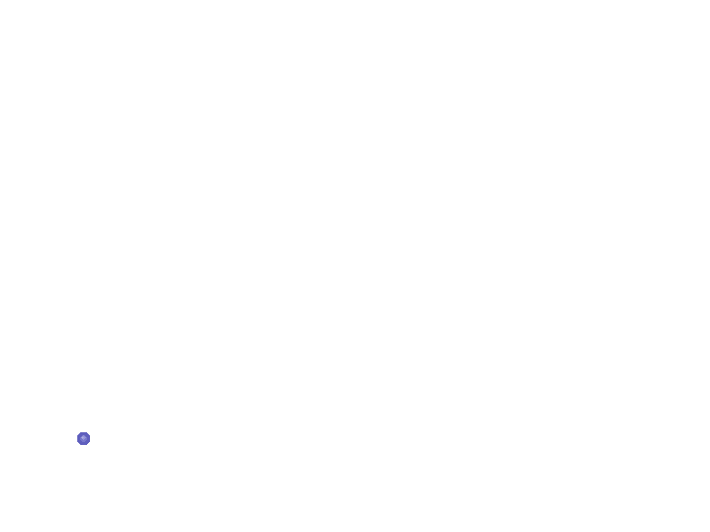
当d = 0时显然成立。
当d = k时，假设成立。
当d = k + 1时，令S_{d} (n) = ^{?n−1} P(i )Q^{i} 。
i =0
QS_{d} (n) = ^{?n−1} P(i )Q^{i +1} = ^{?n} P(i − 1)Q^{i}
i =0 i =1
(Q −1)S_{d} (n) = P(n−1)Q^{n} +^{?n−1}(P(i −1)−P(i ))Q^{i} −P(−1)
i =0
P(i − 1) − P(i )是一个次数为d − 1的多项式。
_{i =0} (P(i − 1) − P(i ))Q^{i} 一定能被表示成Q^{n}f (x ) − f (0)
那么S_{d} (n)一定能被表示成Q^{n}F (n) − c，其
中F (n) = (f (n) + P(n − 1))/(Q − 1)，c为一个常数。
考虑n = 0时，S_{d} (n) = 0，也就是c = F (0)
F (n)显然是一个次数为d 的多项式，S_{d} (n) = Q^{n}F (n) − F (0)
_{那么}?n−1

Slide 152

G (n) = ^{?n−1} P(i )Q^{i} = Q^{n}F (n) − F (0)
i =0

Slide 153

G (n) = ^{?n−1} P(i )Q^{i} = Q^{n}F (n) − F (0)
i =0
相减得G (n + 1) − G (n) = P(n)Q^{n} = Q^{n+1}F (n + 1) − Q^{n}F (n)

Slide 154

G (n) = ^{?n−1} P(i )Q^{i} = Q^{n}F (n) − F (0)
i =0
相减得G (n + 1) − G (n) = P(n)Q^{n} = Q^{n+1}F (n + 1) − Q^{n}F (n)
即
F (n) + P(n)
P(n) = QF (n + 1) − F (n) ⇒ F (n + 1) =
Q

Slide 155
G (n) = ^{?n−1} P(i )Q^{i} = Q^{n}F (n) − F (0)
i =0
相减得G (n + 1) − G (n) = P(n)Q^{n} = Q^{n+1}F (n + 1) − Q^{n}F (n)
即
F (n) + P(n)
P(n) = QF (n + 1) − F (n) ⇒ F (n + 1) =
我们并不知道F (0)的值，但可以通过递推
Q
把F (1), F (2), . . . , F (d ), F (d + 1)表示成关于F (0)的一次函
数。

Slide 156

G (n) = ^{?n−1} P(i )Q^{i} = Q^{n}F (n) − F (0)
i =0
相减得G (n + 1) − G (n) = P(n)Q^{n} = Q^{n+1}F (n + 1) − Q^{n}F (n)
即
F (n) + P(n)
P(n) = QF (n + 1) − F (n) ⇒ F (n + 1) =
我们并不知道F (0)的值，但可以通过递推
Q
把F (1), F (2), . . . , F (d ), F (d + 1)表示成关于F (0)的一次函
数。
由于F (x )是一个次数为d 的多项值，那么就满足
d +1
"""(−1)^{i}
i =0
⁽d + 1\
i
F (i ) = 0

Slide 157
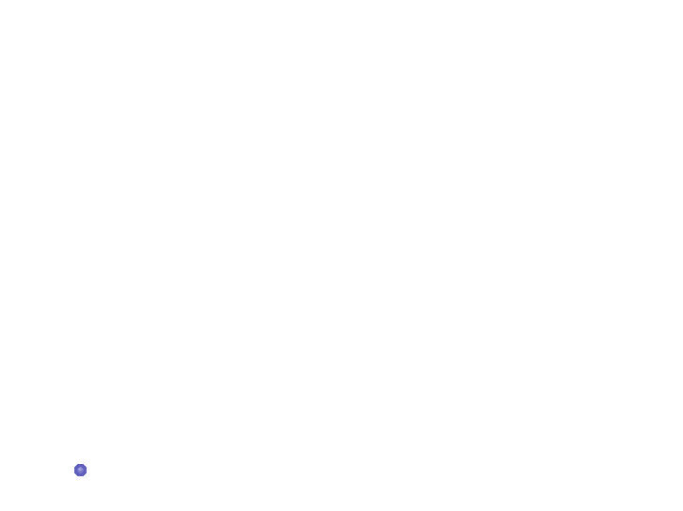
G (n) = ^{?n−1} P(i )Q^{i} = Q^{n}F (n) − F (0)
i =0
相减得G (n + 1) − G (n) = P(n)Q^{n} = Q^{n+1}F (n + 1) − Q^{n}F (n)
即
F (n) + P(n)
P(n) = QF (n + 1) − F (n) ⇒ F (n + 1) =
我们并不知道F (0)的值，但可以通过递推
Q
把F (1), F (2), . . . , F (d ), F (d + 1)表示成关于F (0)的一次函
数。
由于F (x )是一个次数为d 的多项值，那么就满足
d +1
"""(−1)^{i}
i =0
⁽d + 1\
i
F (i ) = 0
这就是个关于F (0)的一次方程，我们可以解出F (0)的值。

Slide 159

注意到这里在递推和解方程中涉及了除法运算，但在模M的
条件下不一定有逆元。

Slide 160

注意到这里在递推和解方程中涉及了除法运算，但在模M的
条件下不一定有逆元。
递推中涉及到除Q。

Slide 161

注意到这里在递推和解方程中涉及了除法运算，但在模M的
条件下不一定有逆元。
递推中涉及到除Q。
F (i )中F (0)的系数为Q^{−i} ，那么最终方程中F (0)的系数就为
d +1
"""(−1)^{i}
i =0
⁽d + 1\
i
_{Q}−i _{= (1 − Q}−1₎d +1

Slide 162

注意到这里在递推和解方程中涉及了除法运算，但在模M的
条件下不一定有逆元。
递推中涉及到除Q。
F (i )中F (0)的系数为Q^{−i} ，那么最终方程中F (0)的系数就为
d +1
"""(−1)^{i}
i =0
⁽d + 1\
i
_{Q}−i _{= (1 − Q}−1₎d +1
那么在解方程中涉及到(Q − 1)的逆元。

Slide 164
令M = m₁m₂m₃，存在u, v 使得(m₂m₃, Q) = 1, m₁|Q^{u} , (m₁m₃, Q − 1) = 1, m₂|(Q − 1)^{v} ，u, v 是满足条件的最小的 值。

Slide 165

令M = m₁m₂m₃，存在u, v 使得(m₂m₃, Q) = 1, m₁|Q^{u} , (m₁m₃, Q − 1) = 1, m₂|(Q − 1)^{v} ，u, v 是满足条件的最小的 值。
可以分别算出模m₁, m₂, m₃的余数，然后用中国剩余定理合
并。

Slide 166
令M = m₁m₂m₃，存在u, v 使得(m₂m₃, Q) = 1, m₁|Q^{u} , (m₁m₃, Q − 1) = 1, m₂|(Q − 1)^{v} ，u, v 是满足条件的最小的 值。
可以分别算出模m₁, m₂, m₃的余数，然后用中国剩余定理合
并。
对m₃取模可以用上述的方法解决

Slide 167
令M = m₁m₂m₃，存在u, v 使得(m₂m₃, Q) = 1, m₁|Q^{u} , (m₁m₃, Q − 1) = 1, m₂|(Q − 1)^{v} ，u, v 是满足条件的最小的 值。
可以分别算出模m₁, m₂, m₃的余数，然后用中国剩余定理合
并。
对m₃取模可以用上述的方法解决
由于m₁|Q^{u} ，当i ≥ u时，P(i )Q^{i} 对Q^{u} 取模为0，可以忽略。

Slide 169
令m₁ = p^{a1} p^{a2} . . . p^{ak}
1 2 k

Slide 170
令m₁ = p^{a1} p^{a2} . . . p^{ak}
1 2 k
又因为m₁|Q^{u} , m₁ ↑ Q^{u−1}，这样就有u ≤ max{a₁, a₂, . . . , a_{k} }

Slide 171
令m₁ = p^{a1} p^{a2} . . . p^{ak}
1 2 k
又因为m₁|Q^{u} , m₁ ↑ Q^{u−1}，这样就有u ≤ max{a₁, a₂, . . . , a_{k} }
又因为M和2, 3, . . . , d + 14的数互质，那么M最小的可能素
因子是17。

Slide 172

令m₁ = p^{a1} p^{a2} . . . p^{ak}
1 2 k
又因为m₁|Q^{u} , m₁ ↑ Q^{u−1}，这样就有u ≤ max{a₁, a₂, . . . , a_{k} }
又因为M和2, 3, . . . , d + 14的数互质，那么M最小的可能素
因子是17。
又有17¹⁵ > 10¹⁸，那么就有a_{i} ≤ 14，也就是u ≤ 14。

Slide 173
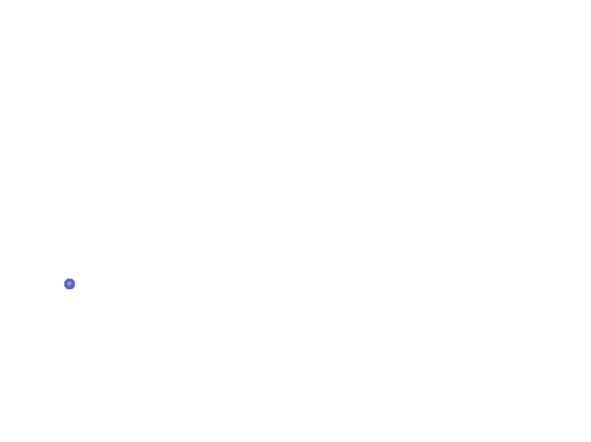
令m₁ = p^{a1} p^{a2} . . . p^{ak}
1 2 k
又因为m₁|Q^{u} , m₁ ↑ Q^{u−1}，这样就有u ≤ max{a₁, a₂, . . . , a_{k} }
又因为M和2, 3, . . . , d + 14的数互质，那么M最小的可能素
因子是17。
又有17¹⁵ > 10¹⁸，那么就有a_{i} ≤ 14，也就是u ≤ 14。
同理的v ≤ 14，即M和2, 3, . . . , d + v 互质。

Slide 175
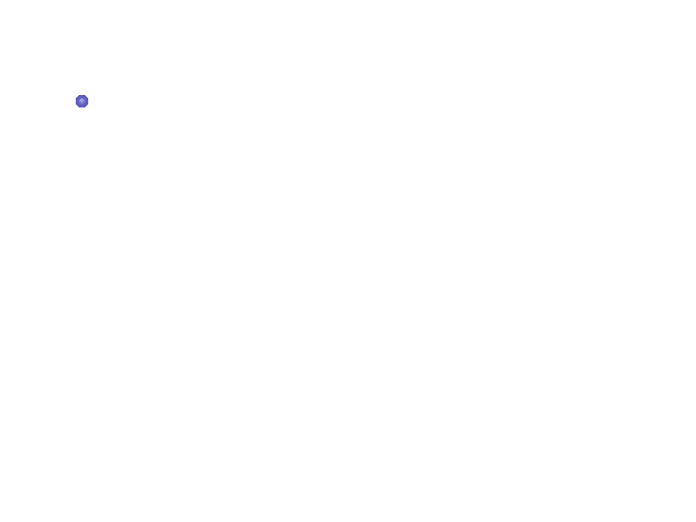
对m₂取模，有
i
(_{i} \
P(i )Q^{i} = P(i )((Q − 1) + 1)^{i} = P(i ) """ (Q − 1)^{j}
j
j =0

Slide 176

对m₂取模，有
i
(_{i} \
P(i )Q^{i} = P(i )((Q − 1) + 1)^{i} = P(i ) """ (Q − 1)^{j}
j
j =0
当j ≥ v 时，(Q − 1)^{j} 对(Q − 1)^{v} 取模后值为0，可以忽略。

Slide 177

对m₂取模，有
i
(_{i} \
P(i )Q^{i} = P(i )((Q − 1) + 1)^{i} = P(i ) """ (Q − 1)^{j}
j
j =0
当j ≥ v 时，(Q − 1)^{j} 对(Q − 1)^{v} 取模后值为0，可以忽略。
n−1 v −1 n−1
(_{i} \
j
""" P(i )Q^{i} = """(Q − 1)^{j """} P(i )
i =0
j =0
i =0

Slide 178

对m₂取模，有
i
(_{i} \
P(i )Q^{i} = P(i )((Q − 1) + 1)^{i} = P(i ) """ (Q − 1)^{j}
j
j =0
当j ≥ v 时，(Q − 1)^{j} 对(Q − 1)^{v} 取模后值为0，可以忽略。
n−1 v −1 n−1
(_{i} \
j
""" P(i )Q^{i} = """(Q − 1)^{j """} P(i )
i =0 j =0
i =0
^{(i} 显然是关于i 的多项式，那么P(i )^{(i} 是一个次数不超
j
过d + v − 1的多项式。
j

Slide 179

对m₂取模，有
i
(_{i} \
P(i )Q^{i} = P(i )((Q − 1) + 1)^{i} = P(i ) """ (Q − 1)^{j}
j
j =0
当j ≥ v 时，(Q − 1)^{j} 对(Q − 1)^{v} 取模后值为0，可以忽略。
n−1 v −1 n−1
(_{i} \
j
""" P(i )Q^{i} = """(Q − 1)^{j """} P(i )
i =0 j =0 i =0
^{(i} 显然是关于i 的多项式，那么P(i )^{(i} 是一个次数不超
j j
过d + v − 1的多项式。
也就是说明^{?n−1} P(i )Q^{i} 是一个关于n的次数不超过d + v 的
i =0
多项式。

Slide 181

令s(n) = ^{?n−1} P(i )Q^{i} mod m₂，s(n)是一个关于n的多项
i =0
式。

Slide 182

令s(n) = ^{?n−1} P(i )Q^{i} mod m₂，s(n)是一个关于n的多项
i =0
式。
我们可以算出s(0), s(1), . . . , s(d + v )

Slide 183
令s(n) = ^{?n−1} P(i )Q^{i} mod m₂，s(n)是一个关于n的多项
i =0
式。
我们可以算出s(0), s(1), . . . , s(d + v )
因为m₂和2, 3, . . . , d + v 互质，那么我们就可以算出s(n)

Slide 184
令s(n) = ^{?n−1} P(i )Q^{i} mod m₂，s(n)是一个关于n的多项
i =0
式。
我们可以算出s(0), s(1), . . . , s(d + v )
因为m₂和2, 3, . . . , d + v 互质，那么我们就可以算出s(n)
时间复杂度为O(d + log n)，这种做法效率高，代码简单。

Slide 186

感谢长郡中学罗雨屏同学对我的帮助

Slide 187

感谢长郡中学罗雨屏同学对我的帮助
谢谢大家的倾听

Slide 188
感谢长郡中学罗雨屏同学对我的帮助 谢谢大家的倾听 欢迎交流和指出错误

